Slide 1
Laboratorio: nuovi marcatori prostatici.
Dal laboratorio alla clinica. Vito Pafundi
Azienda Ospedaliera San Carlo Potenza
Laboratorio di Analisi
Basilicata: Matera
Notes:
Buon pomeriggio, ringrazio gli organizzatori dell’invito e per avermi dato la possibilità di portare il punto di vista del laboratorio su un tema interessante quale quello dell’appropriatezza e nel caso specifico dello studio dei tumore della prostata con i marcatori tumorali.

Slide 2
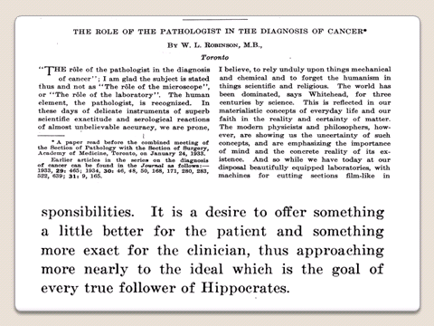
Notes:
Più di 90 anni fa Robinson si chiedeva quale fosse il ruolo del patologo nella diagnosi dei tumori.
E sintetizzava il suo impegno dicendo che l’obiettivo era quello di fornire qualcosa che fosse sempre meglio per il paziente e qualcosa di sempre più esatto per il clinico. A distanza di un secolo le sue parole sono sempre valide ed attuali.

Slide 3
Cancer Incidence and Mortality Rates age-adjusted, standardized over time
As a result of PSA testing, the mortality rate from PCa today is 45% lower than it was 1992.
The best estimates are that 50-70% of this decrease is due to PSA testing and effective early treatment.
http://www.cancer.org/Research/CancerFactsFigures/CancerFactsFigures/cancer-facts-figures-2012
Notes:
Largely as a result of PSA testing, the mortality rate from prostate cancer today is 45% lower than it was in 1992. The best estimates are that 50-70% of this decrease is due to PSA testing and to effective early treatment of potentially lethal cancers.

Slide 4
Decreased Prostate Cancer Mortality during PSA ERA
80% reduction in the proportion presenting with metastatic disease
45% reduction in age-adjusted prostate cancer mortality
Similar trends in World Health Organization data wherePSA screening is practiced.
Notes:
Sicuramente l’uso del PSA ha permesso di raggiungere una riduzione pari all’80% dei casi presentatesi con un disseminazione metastatica ed un’altrettanta riduzione della mortalità.

Slide 5
N Engl J Med
Volume 360(13):1320-1328
March 26, 2009
Original Article Screening and Prostate-Cancer Mortality in a Randomized European Study
Fritz H. Schröder, M.D., Jonas Hugosson, M.D., Monique J. Roobol, Ph.D., Teuvo L.J. Tammela, M.D., Stefano Ciatto, M.D., Vera Nelen, M.D., Maciej Kwiatkowski, M.D., Marcos Lujan, M.D., Hans Lilja, M.D., Marco Zappa, Ph.D., Louis J. Denis, M.D., Franz Recker, M.D., Antonio Berenguer, M.D., Liisa Määttänen, Ph.D., Chris H. Bangma, M.D., Gunnar Aus, M.D., Arnauld Villers, M.D., Xavier Rebillard, M.D., Theodorus van der Kwast, M.D., Bert G. Blijenberg, Ph.D., Sue M. Moss, Ph.D., Harry J. de Koning, M.D., Anssi Auvinen, M.D., for the ERSPC Investigators
In this trial, investigators tested the effect of prostate-specific-antigen testing on the death rate from prostate cancer in more than 162,000 men between the ages of 55 and 69 years in seven European countries
A significant reduction in prostate-cancer mortality was found after a median follow-up of 9 years
Overdiagnosis and overtreatment were important limitations of the screening program
PSA-based screening reduced the rate of death from prostate cancer by 20% but was associated with a high risk of overdiagnosis

Slide 6
N Engl J Med
Volume 360(13):1310-1319
March 26, 2009
Original Article Mortality Results from a Randomized Prostate-Cancer Screening Trial
Gerald L. Andriole, M.D., E. David Crawford, M.D., Robert L. Grubb, III, M.D., Saundra S. Buys, M.D., David Chia, Ph.D., Timothy R. Church, Ph.D., Mona N. Fouad, M.D., Edward P. Gelmann, M.D., Paul A. Kvale, M.D., Douglas J. Reding, M.D., Joel L. Weissfeld, M.D., Lance A. Yokochi, M.D., Barbara O'Brien, M.P.H., Jonathan D. Clapp, B.S., Joshua M. Rathmell, M.S., Thomas L. Riley, B.S., Richard B. Hayes, Ph.D., Barnett S. Kramer, M.D., Grant Izmirlian, Ph.D., Anthony B. Miller, M.B., Paul F. Pinsky, Ph.D., Philip C. Prorok, Ph.D., John K. Gohagan, Ph.D., Christine D. Berg, M.D., for the PLCO Project Team
In this study involving nearly 77,000 men, investigators analyzed the effect of screening with prostate-specific-antigen testing and digital rectal examination on the rate of death from prostate cancer, as compared with usual care
After a follow-up of 7 years, the death rates from prostate cancer did not differ significantly between the two study groups
Data from the 10-year follow-up (which were 67% complete) also showed no significant difference in prostate-cancer mortality
After 7 to 10 years of follow-up, the rate of death from prostate cancer was very low and did not differ significantly between the two study groups

Slide 7
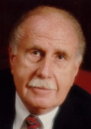
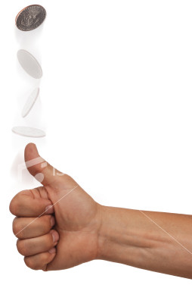
The great prostate mistake
Richard Ablin
«… the test is hardly more effective than a coin toss.»
Notes:
Negli Stati uniti ha sentito il dovere di intervenire Richard Ablin, scopritore nel 1974 del PSA.
Il mio PSA ?
Un disastro per la salute pubblica e per di più costosissimo. L’80% degli uomini con PSA tra 4 e 10 ha un aumento del volume della prostata che è di natura benigna.
Entrambi i due interventi hanno messo in evidenza due importanti aspetti:

Slide 8
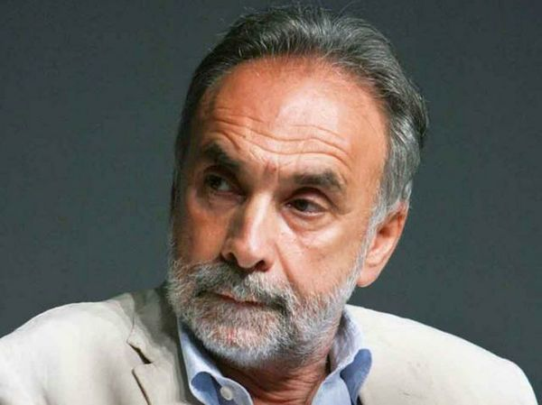
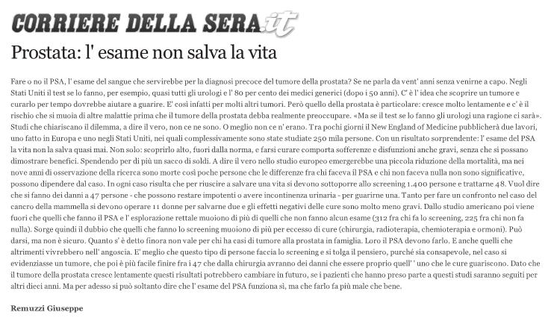
Giuseppe Remuzzi
… per adesso si può soltanto dire che l’esame del PSA funziona sì, ma che farlo fa più male
che bene .
Per riuscire a salvare una vita si devono sottoporre allo screening 1400 persone e trattarne 48.
Notes:
Alla luce di questi studi Giuseppe Remuzzi dalle colonne del Corriere della Sera si è chiesto se è ancora il caso di fare il PSA?

Slide 9
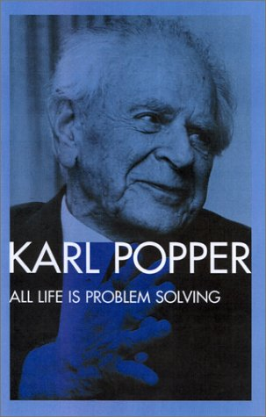
Metodo scientifico (sec. Karl Raimund Popper)
Inciampiamo in qualche problema.
2. Tentiamo di risolverlo, ad esempio proponendo qualche nuova teoria.
3. Impariamo dai nostri sbagli, specialmente da quelli che ci sono resi presenti
dalla discussione critica dei nostri tentativi di risoluzione.
La nostra conoscenza si accresce man mano che procediamo da vecchi problemi a
nuovi problemi per mezzo di congetture e confutazioni. L’osservazione e l’esperimento
non possono stabilire nulla in modo definitivo, perché c’è sempre la possibilità
di un errore sistematico, dovuto all’interpretazione sistematicamente errata di
qualche fatto.
Problemi – Teorie - Critiche
Notes:
Probabilmente niente, se non che in questi ultimi due anni in maniera più o meno consapevole i clinici e i ricercatori hanno messo in pratica il metodo scientifico proposto da Popper.
Noi non partiamo da osservazioni ma sempre da problemi : da problemi pratici o da una teoria che si è imbattuta in difficoltà.
Una volta che ci troviamo ad affrontare un problema procediamo con due tipi di tentativi: tentiamo di indovinare, o di congetturare, una soluzione per il nostro problema e tentiamo di criticare le nostre soluzioni , che di solito sono piuttosto deboli.
La nostra conoscenza si accresce man mano che procediamo da vecchi problemi a nuovi problemi per mezzo di congetture e confutazioni.
La funzione decisiva dell’osservazione e dell’esperimento nella scienza è la critica . L’osservazione e l’esperimento non possono stabilire nulla in modo definitivo , perché c’è sempre la possibilità di un errore sistematico , dovuto all’interpretazione sistematicamente errata di qualche fatto.

Slide 10
Limiti dosaggio del PSA
Falsi positivi (infiammazione , ipertrofia).
Falsi negativi (alcune forme particolarmente aggressive possono non produrre grandi quantità di PSA).
Incapacità a discriminare tra forme clinicamente significative di PCa (Gleason >7) e forme indolenti.
La specificità del PSA è del 12.8% con un cut-off di 4 ng/mL con un conseguente aumento del 75% delle biopsie non necessarie.
Overdetection e l’overtreatment sono stimati intorno al 50%.

Slide 11
USPSTF Reccomandation
In may 2012, the U.S. preventive services task force (USPSTF) reccomended againist PSA based screening for prostate cancer for all men («D reccommendation»).
The USPSTF issued a statement indicating the need for a «better test and better treatment options».

Slide 12
What is wrong with the USPSTF recommendation?
Inappropriate inclusion of very different trials in meta-analysis
Lack of appreciation for the strong relationship between PSA and prostate cancer mortality
Inadequate consideration of time-to-event (long delay between elevated PSA and death from prostate cancer)
Overall mortality is not an appropriate endpoint
Mortality risk of surgery exaggerated (0.5%)
Vickers AJ, Lilja H. Time for another rethink on prostate cancer screening. Nat Rev Clin Oncol. 2011; 9:7-8.
Notes:
Nevertheless, we believe the data show that the USPSTF got some things wrong, and that by changing the way we test and avoiding treatment of low-risk cancers, we can and should change the risk-benefit ratio in favor of screening for prostate cancer.

Slide 13
Screening Smarter: How to Increase the Benefits and Reduce the Risks of Screening for Prostate Cancer
Risk-adjust screening by age and PSA (reduce false positives)
Reduce false positive PSA results by repeating (verifing) positives and by adding additional markers -2(pro)PSA) (reduce indications for biopsy)
Active surveillance for low-risk cancers (reduce harms of unnecessary therapy)
Refer patients who need treatment to high-volume physicians or centers (reduce harm of necessary therapy)
Vickers A, Roobol M, Lilja H. Annu. Rev. Med. 2012. 63:161–70.
Notes:
Four key strategies for continuing to screen for prostate cancer, but “screening smarter.”

Slide 14
Il PSA non è un test perfetto.
La USPSTF indica la necessità di un test migliore per un miglior trattamento.
2012 Beckman Coulter ha ricevuto l’approvazione FDA per l’introduzione del phi e del dosaggio del (-2)proPSA.

Slide 15
Nuovo marcatore e nuove domande
Il phi è più alto nelle persone con PCa?
Il phi può predire il PCa ?
Può il phi predire l’aggressività del tumore?
Il phi riesce ad evitare biopsie non necessarie?
Quali sono i problemi da considerare nella fase pre-analitica?
Quali sono i valori di accuratezza del dosaggio del (-2)proPSA ?
La refertazione del phi come va stutturata?

Slide 16
Frazioni del PSA
intact
non-active
PSA
39%
Complex
PSA
[-2]pro PSA
6%
Free PSA
15%
[-4]pro PSA
10%
proPSA
32%
[-5/7]pro PSA
17%
BPSA
28%
Mikolajczyk et al; Meeting of the Keio Medical Society, Tokyo, 2002
Notes:
several molecular forms of fPSA exist, intact PSA, BPSA, and the various form of ProPSA

Slide 17
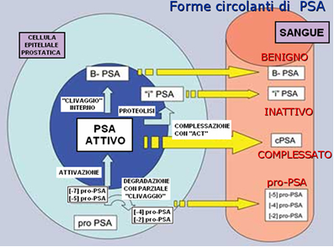

Slide 18
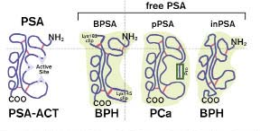

Slide 19
Trattamento del campione per il dosaggio del (-2)proPSA
Stessa procedura che si utilizza per PSA e free PSA. Dagli studi fatti il (-2)proPSA ha mostrato una stabilità maggiore rispetto alle altre frazioni. I campioni vanno centrifugati entro 3 ore dal prelievo.
Il siero è l’unico tipo di campione approvato. Il plasma dovrebbe essere evitato perché ha mostrato un decremento nei risultati del PSA.
I campioni devono essere conservati a :
I campioni sono stati testati fino a 2 cicli di congelamento\scongelamento senza mostrare effetti sul dosaggio.
Temp ambiente | Refrigerato 2-8°C | Congelato -20°C
3 ore | 24 ore | 5 mesi

Slide 20
Dosaggio del (-2)proPSA

Slide 21
Dosaggio immunoenzimatico di tipo sandwich a due siti, che impiega monoclonali murini coniugati alla fosfatasi alcalina, particelle paramagnetiche rivestite con ab monoclonale ed un agente bloccante.
Il (-2)proPSA nel campione si lega all’anticorpo specifico immobilizzato, mentre l’ab coniugato anti-PSA-fosfatasi alcalina si lega a differenti epitopi sulla molecola del (-2)proPSA. Dopo allontanamento delle componenti non legate viene aggiunto il substrato chemiluminescente (Lumi-Phos 530)
Viene utilizzata una curva di calibrazione a sette punti da 0 a 5000 pg/ml stabile 28 giorni.

Slide 22
Limit of blank
Ovvero il valore più alto atteso dal campione in cui non è presente l’analita (verificato sec. prot. EP17-A del CLSI; 148 replicati di un campione senza analita determinati in 12 sedute diverse) è pari a:
0.50 pg/mL.
MC Anelli. Ligand Assay 15 (2) 2010

Slide 23
Limit of quantitation
Ovvero la minima concentrazione dell’analita alla quale l’errore totale corrisponde alle esigenze di precisione accettabili per l’uso clinico (sec. Prot. EP17-A; dosati 60 replicati di 7 campioni ) è pari a: 3.23 pg/mL
MC Anelli. Ligand Assay 15 (2) 2010

Slide 24
Imprecisione totale del (-2)proPSA
Concentrazione (-2)proPSA | Imprecisione
>3.23 pg/mL - <10 pg/mL | < 20%
> 10 pg/mL | < 10%
MC Anelli. Ligand Assay 15 (2) 2010

Slide 25
Reattività crociata
E’ stata studiata la reattività crociata di (-2)proPSA, di altre isoforme di PSA (PSA-ACT, fPSA, (-4)proPSA, (-5/-7)proPSA, e BPSA) è inferiore al 5%.
I campioni di siero contenenti concentrazioni di emoglobina fino al a 500 mg/dL, bilirubina fino a 20 mg/dL, trigliceridi fino a 1500 mg/dL e proteine totali fino a 6.2 gr/dL non presentano interferenze.

Slide 26
h
PSA/PSA free
i
p
-2proPSA
prostate health index

Slide 27
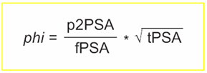
(-2)proPSA nella pratica clinica come phi

Slide 28
Disclaimer: FDA Intended Use Statement for The Prostate Health Index
The phi results are intended to be used as an aid in distinguishing prostate cancer from benign prostatic conditions in men 50 years of age and older with total PSA results in the 4 - 10 ng/ml range and negative digital rectal examinations (DRE) findings.
Il phi può servire a predire l’aggressività tumorale?
Il phi può servire a ridurre le biopsie non necessarie?

Slide 29
La refertazione

Slide 30
REFERTO
Paziente | Nome e Cognome data di nascita
 | Residenza tel 123456 mail
 | Peso Altezza Dati clinici
Campione | ID 123456
 | Ora di arrivo Giorno di arrivo
 | Orario e giorno di validazione
Richiedente | Medico richiedente Reparto Tel mail
Esame | Risultato | Intervallo riferimento | Risultato precedente | Note
PSA tot (ng/ml) | 10 | < 2.0 normale >2.0 rischio
Free PSA (ng/ml) | 1 | Vedi % Free PSA
pro2PSA (pg/ml) | 2 | Vedi PHI
% Free PSA | 10 | % Free PSA <60aa. <60 <70aa >70aa. <7 85 95 96 7-15 25 50 60 16-25 11 27 35 >25 2 6 10
PHI | 6.3 | PHI Probabilità di Ca 0-24.9 11% 25-34.9 18% 35-54 33% >55 52%
11.0% | In studi scientifici, pazienti con valori di PHI tra 0.0 e 24.9 possono presentare alla biopsia una probabilità dell’11.0% di avere un ca prostatico | Risultato precedente

Slide 31
REFERTO
Paziente | Nome e Cognome data di nascita
 | Residenza tel 123456 mail
 | Peso Altezza Dati clinici
Campione | ID 123456
 | Ora di arrivo Giorno di arrivo
 | Orario e giorno di validazione
Richiedente | Medico richiedente Reparto Tel mail
Esame | Risultato | Intervallo riferimento | Risultato precedente | Note
PSA tot (ng/ml) | 8 | < 2.0 normale >2.0 rischio
Free PSA (ng/ml) | 1 | Vedi % Free PSA
pro2PSA (pg/ml) | 16 | Vedi PHI
% Free PSA | 12.5 | % Free PSA <60aa. <60 <70aa >70aa. <7 85 95 96 7-15 25 50 60 16-25 11 27 35 >25 2 6 10
PHI | 45.2 | PHI Probabilità di Ca 0-24.9 11% 25-34.9 18% 35-54 33% >55 52%
32.7% | In studi scientifici, pazienti con valori di PHI tra 35 e 54 possono presentare alla biopsia una probabilità dell’33.0% di avere un ca prostatico | Risultato precedente

Slide 32
REFERTO
Paziente | Nome e Cognome data di nascita
 | Residenza tel 123456 mail
 | Peso Altezza Dati clinici
Campione | ID 123456
 | Ora di arrivo Giorno di arrivo
 | Orario e giorno di validazione
Richiedente | Medico richiedente Reparto Tel mail
Esame | Risultato | Intervallo riferimento | Risultato precedente | Note
PSA tot (ng/ml) | 10 | < 2.0 normale >2.0 rischio
Free PSA (ng/ml) | 1 | Vedi % Free PSA
pro2PSA (pg/ml) | 30 | Vedi PHI
% Free PSA | 10.0 | % Free PSA <60aa. <60 <70aa >70aa. <7 85 95 96 7-15 25 50 60 16-25 11 27 35 >25 2 6 10
PHI | 94.9 | PHI Probabilità di Ca 0-24.9 11% 25-34.9 18% 35-54 33% >55 52%
52.7% | In studi scientifici, pazienti con valori di PHI >54 possono presentare alla biopsia una probabilità dell’52.0% di avere un ca prostatico | Risultato precedente

Slide 33
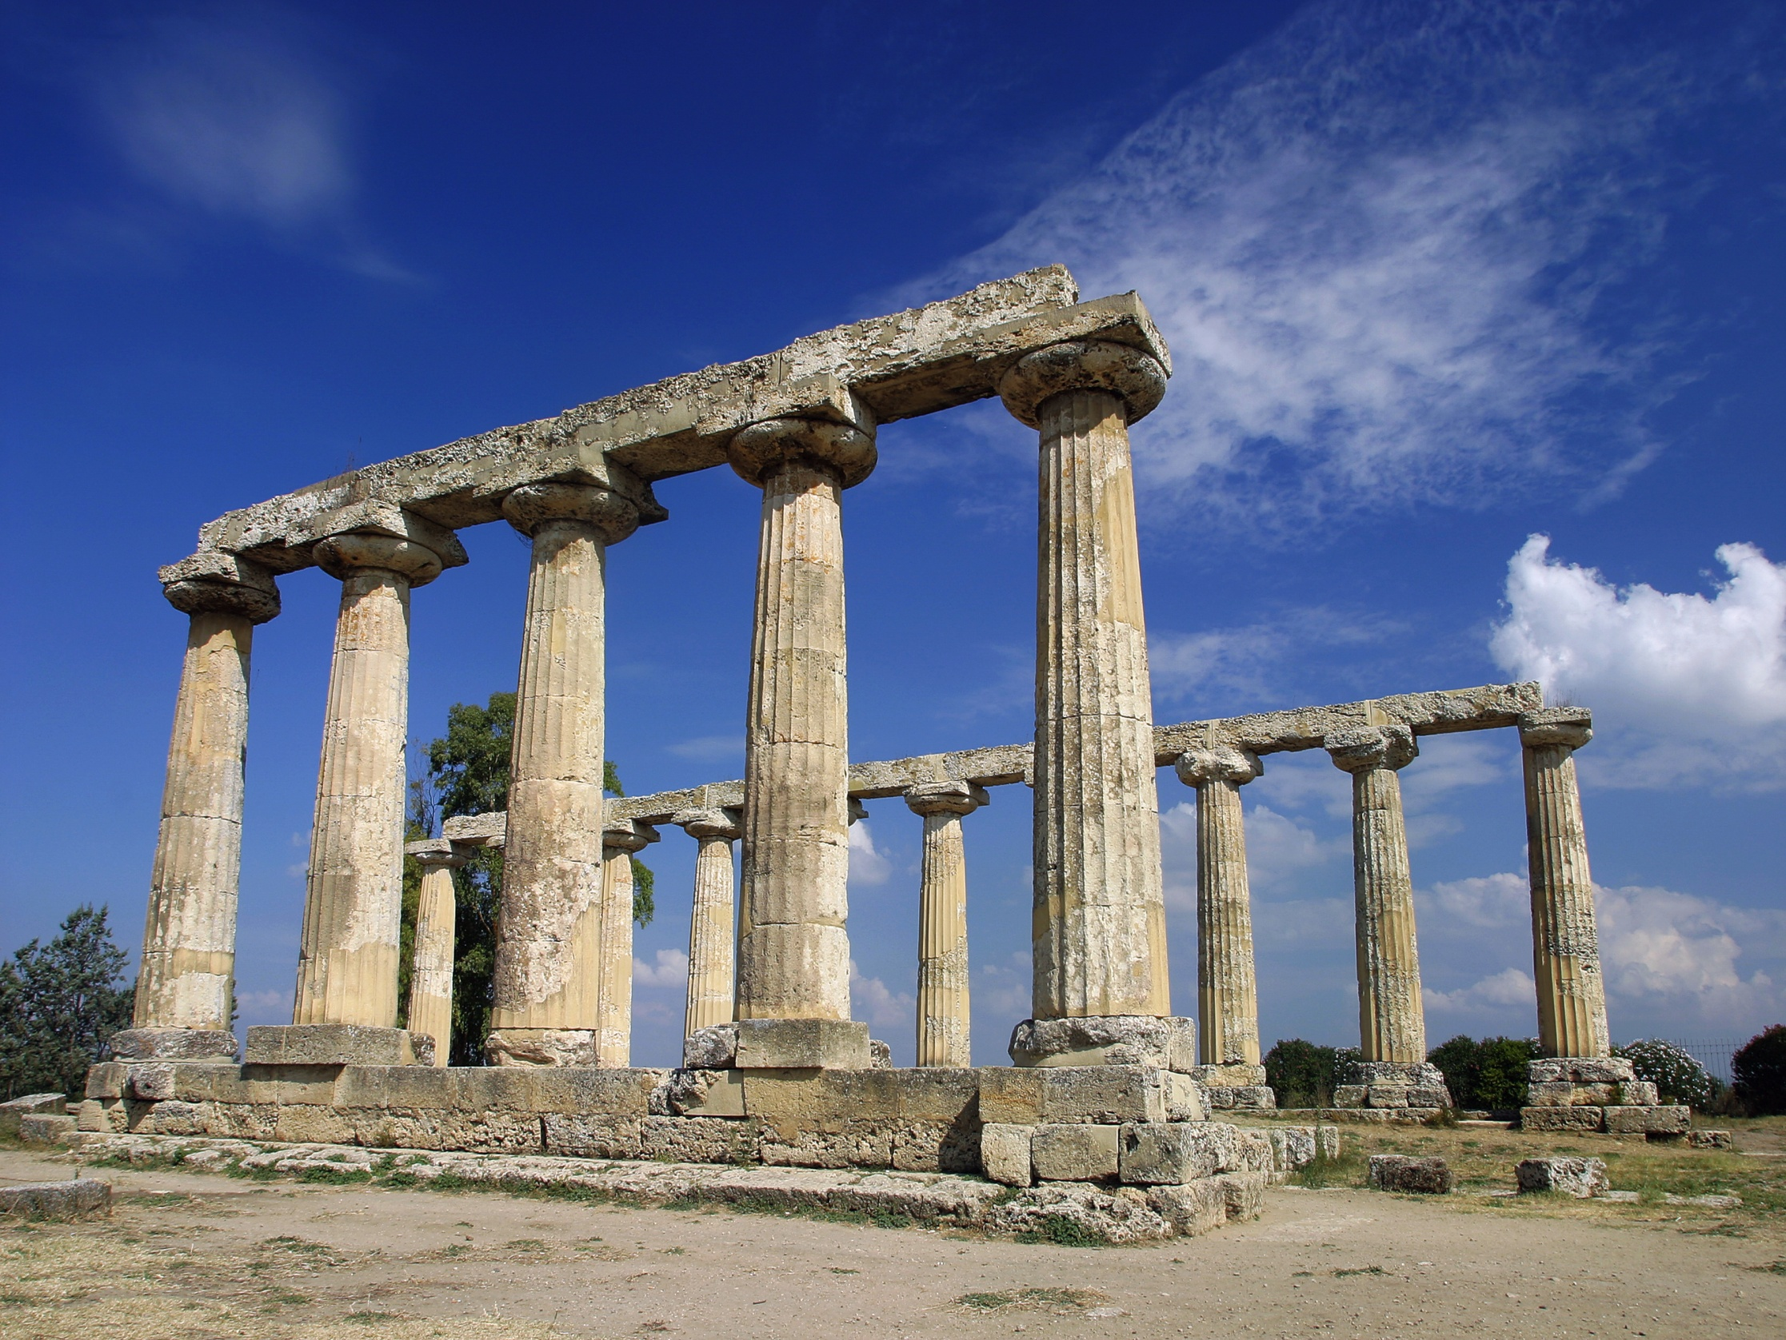
Basilicata: Metaponto , tavole palatine
Notes:
La storia ed il progresso della medicina alternano momenti esaltanti a momenti deprimenti.
Quella del PSA non sfugge a questo corso.
La scoperta del PSA e la dimostrazione della sua utilità nella diagnosi precoce e nel monitoraggio del ca prostatico fece avanzare la speranza che questo semplice esame sierologico potesse essere validamente utilizzato nello screening dei pazienti asintomatici.
Venne avanzata la promessa che ad una diagnosi precoce avrebbe corrisposto un rapido intervento terapeutico con un miglioramento della sopravvivenza.
Tuttavia, nel corso degli ultimi 15 anni le indagini di screening del PSA nei pazienti asintomatici hanno dato risultanti controversi.
L’anno di crisi del PSA probabilmente è stato il 2009, quando due studi, che hanno coinvolto circa 250.000 persone, sono apparsi sul NEJM.

Slide 34
I risultati

Slide 35
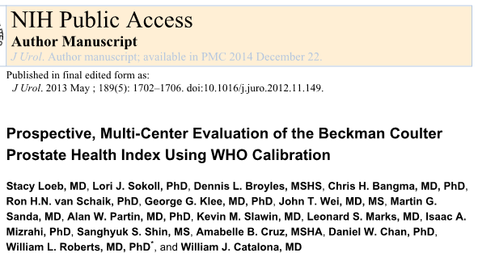
Purpose: objective was to study the influence of assay standardization on these markers.
Phi can be calculated using Hybritech or WHO standardized assays, and significantly
improved the prediction of biopsy outcome over %fPSA or PSA alone.
Notes:
892 pazienti sono stati studiati per valutare l’utilità del phi. Tutti i pazienti presentavano un PSA compreso tra 2 e 10 ng/ml.

Slide 36
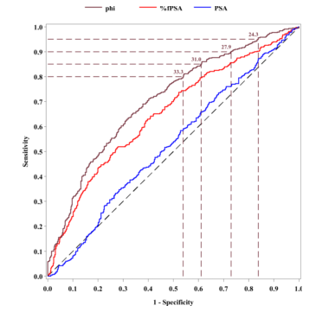
ROC curve analysis comparing phi, %fPSA, and PSA for prostate cancer detection in men with PSA levels
of 1.6 – 7.8 ng/ml (WHO calibration).

Slide 37
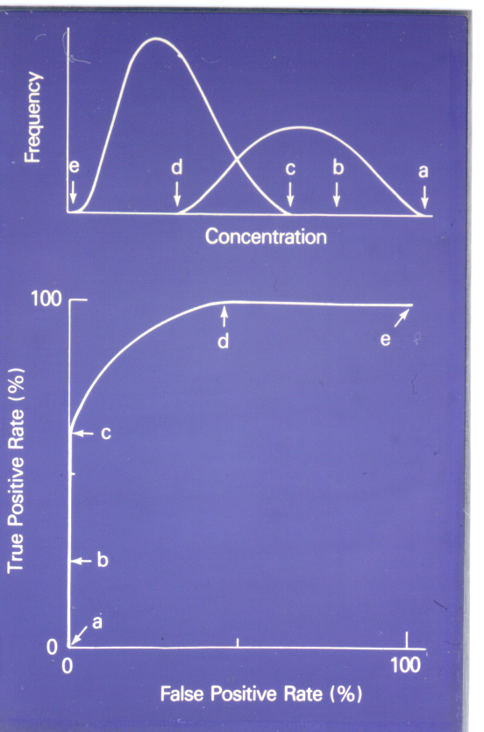
ROC CURVA
Studio della funzione che lega, in un test quantitativo, la probabiltà di ottenere un risultato vero positivo nella classe dei malati veri (ossia la sensibiltà) alla probabilità di ottenere un risultato falso positivo nella classe dei soggetti sani (ossia la specificità).
Notes:
In altre parole vengono studiati i rapporti fra allarmi veri e falsi allarmi.
La capacità discriminante di un test ossia la sua attitudine a separare propriamente la popolazione in studio in «malati» e «sani» è proporzionale all’estensione dell’area sottesa alla curva ROC ed equivale alla probabilità che il risultato di un test su un individuo estratto a caso dal gruppo dei malati sia superiore a quello di uno estratto a caso dal gruppo dei non-malati.
Il punto sulla curva ROC più vicino all’angolo superiore sinistro rappresenta il miglior compromesso fra sensibilità e specificità.
L’area sottesa ad una curva ROC rappresenta un parametro fondamentale per la valutazione delle performance di un test, in quanto costituisce una misura di accuratezza non dipendente dalla prevalenza.

Slide 38
INTEPRETAZIONE DEL VALORE DELLE ROC CURVE
AUC = 0,5 test non informativo
0,5<AUC<0,7 test poco accurato
0,7<AUC<0,9 test moderatamente accurato
0,9<AUC<1,0 test altamente accurato
AUC = 1 test perfettto

Slide 39
phi range | Probability of cancer (95% confidence interval) | Relative risk (95% confidence interval) | Percent of patient in phi range
0 -28.9 | 11.3% | 1.0 | 26.8%
29 – 39.9 | 18% | 1.6 | 31.4%
40 – 61.9 | 34% | 3.0 | 28.3%
> 62 | 49.6% | 4.4 | 13.5%

Slide 40
Gleason score on biopsy among cancer patients (N=429)
phi range | Less than 7 n (%) | 7n(%) | Risk ratio (95% CI)
0 -28.9 | 40 (78%) | 11 (21%) | 1.0
29 – 39.9 | 68(69%) | 30 (31%) | 1.4
40 – 61.9 | 117 (71%) | 48 (29%) | 1.3
> 62 | 65 (56%) | 50 (43%) | 2.0

Slide 41
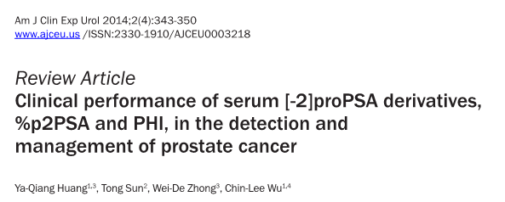

Slide 42
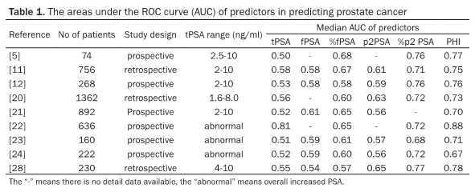

Slide 43
Both phi and %(-2)proPSA :
enhanced the accuracy of detection,
reduced the number unnecessary biopsies,
helped predicting the aggressiveness of PCa when compared with tPSA and fPSA.

Slide 44
Notes:
I laboratoristi da parte loro hanno anch’essi avviato un serio dibattito esemplificativo del quale è stata la serie di domande e risposte pubblicate lo scorso anno. Su Clinical Chemistry

Slide 45
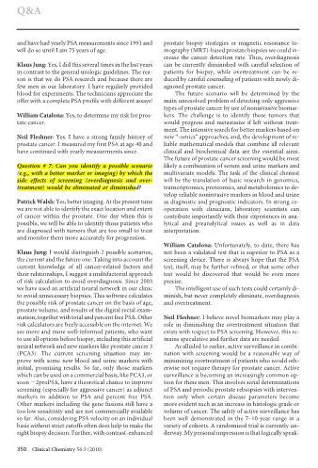
Question 7:Can you identify a possible scenario (e.g. with a better marker or imaging) by wich the side effects of screening (overdiagnosis and overtreatment) would be eliminated or diminished?

Slide 46
“The current screening situation may improve with
some new blood and urine markers with initial,
promising results.”
Klaus Jung
“In future scenario the intensive search for better
markers based on new «omics» approaches, and, the
devolpment of reliable mathematical models that
combine all relevant clinical and biochemical data are
the essential aims.”
Notes:
Klaus Jung ritiene che una possibile soluzione a queste difficoltà possa derivare dall’impiego di nuovi biomarcatori.

Slide 47
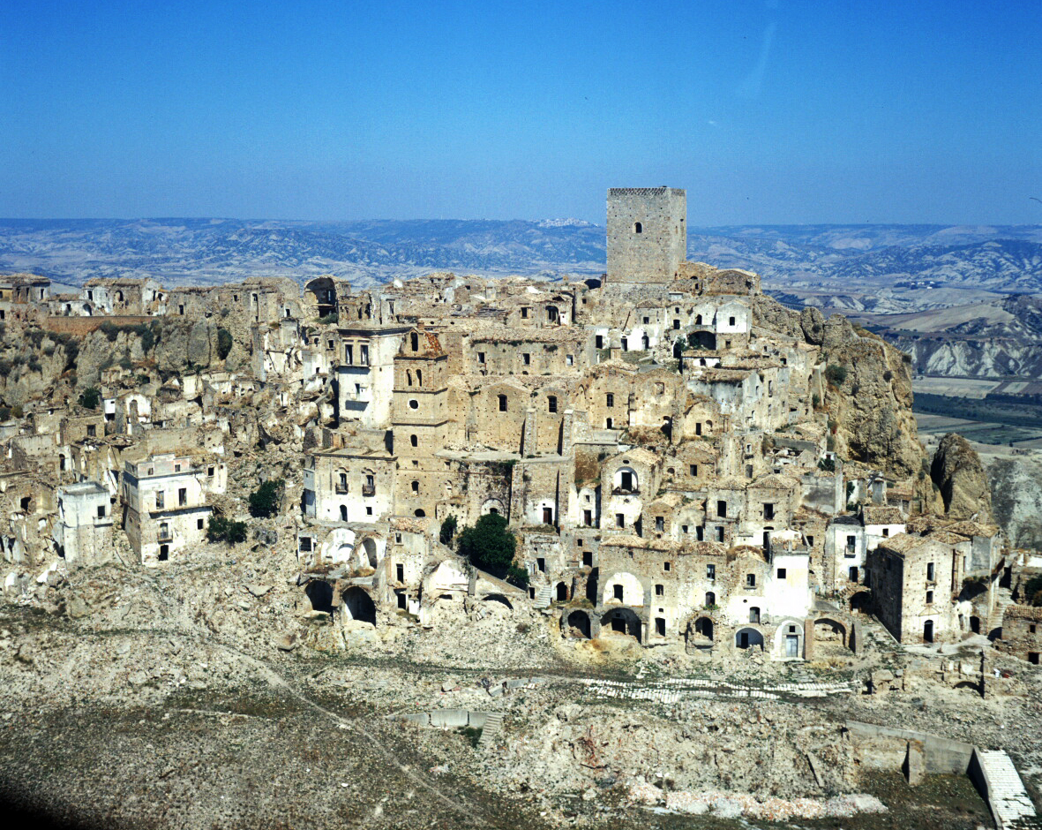
Basilicata: Craco
Grazie per l’attenzione.

Slide 48
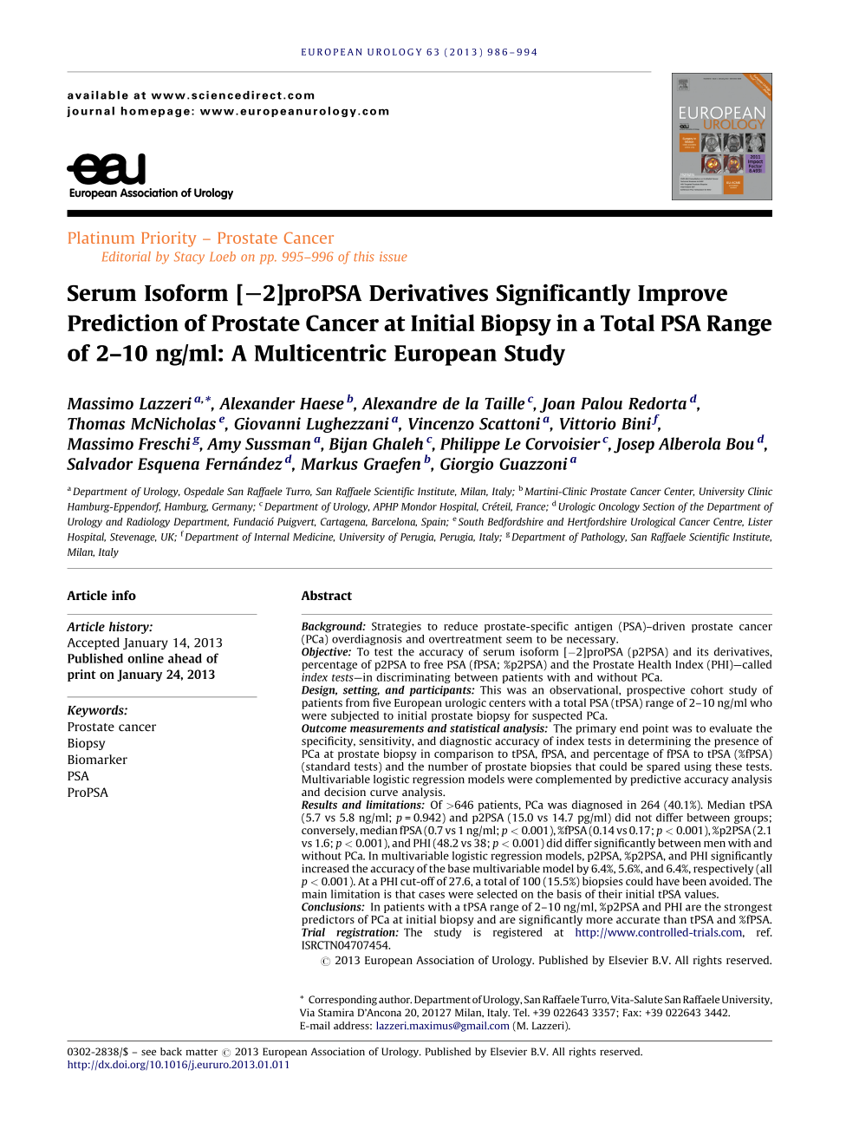

Slide 49
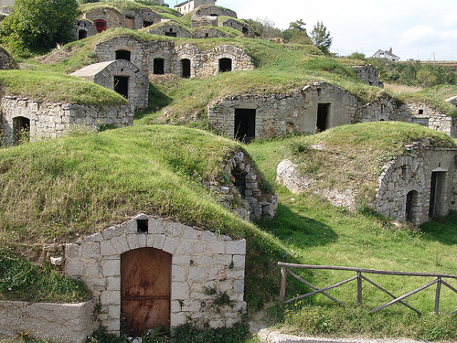
Collina materana

Slide 50
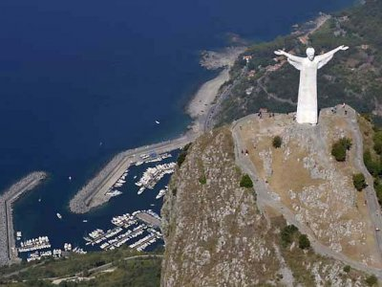

Slide 51
Grazie e buon lavoro
Melfi : castello di Federico II fonte APT

Slide 52
Biomarkers: A Key to 21st Century Personalized Cancer Care
“The emerging use of cancer biomarkers may herald an era in which physicians no longer make treatment choices that are based on population-based statistics but rather on the specific characteristics of individual patients and their tumor.”
William S. Dalton and Stephen H. Friend
Science; May 26, 2006

Slide 53
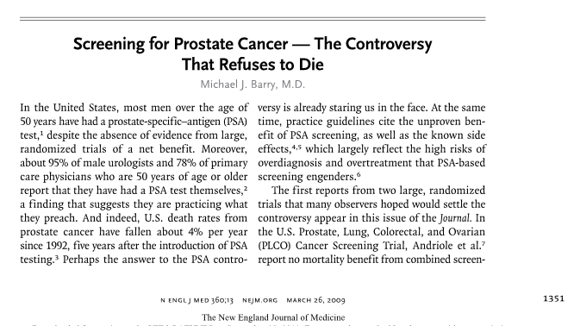
After digesting these reports, where do we stand regarding the PSA controversy?
It is important to remember that he key question is not wether PSA screening is
effective but whether it does more good than harm.

Slide 54
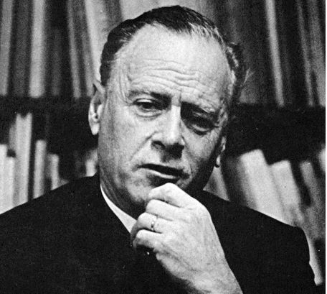
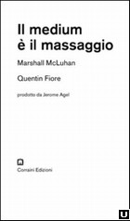
Ed. Corraini
Marshall Mc Luhan
Il medium è il messaggio
… è proprio la particolare struttura comunicativa di ogni medium che lo
rende non neutrale, perché essa suscita negli utenti-spettatori
comportamenti e modi di pensare…
Notes:
E’ proprio la particolare struttura comunicativa di ogni medium che lo rende non neutrale , perché essa suscita negli utenti spettatori determinati comportamenti e modi di pensare.

Slide 55
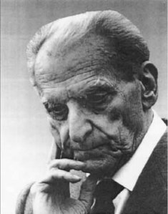
Politica e cultura
ed. Einaudi
Norberto Bobbio
Il compito degli uomini di cultura è più che mai oggi quello di seminare
dei dubbi, non già di raccogliere certezze.
Notes:
L’altro aspetto da evidenziare e che i dubbi e le domande rappresentano un terreno molto più fertile delle certezze.
Norberto Bobbio esortava gli uomini di cultura umanistica, ed allargando il discorso anche quelli di formazione prettamente scientifica, a preferire i dubbi e le domande alla certezze quali strumenti di giuda della ricerca.

